Slide 1
Aktualna situacija s pročišćavanjem otpadnih voda u Švicarskoj
Aktueller Stand der Abwasserreinigung
in der Schweiz
Innovativni know-how
Innovatives Know-how
Zagreb, 20. Oktober 2015
Kuster + Hager
Ingenieurbüro AG
Zürich, Switzerland

Slide 2
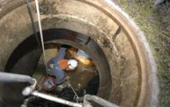
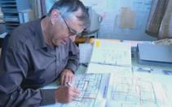
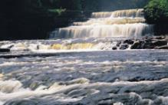
Sadržaj
Inhalt
Izgradnja uređaja za pročišćavanje otpadnih voda u Švicarskoj
Biološki postupci pri pročišćavanju otpadnih voda u Švicarskoj
Postupci pri tretmanu mulja u Švicarskoj
Javni natječaj za izgradnju uređaja za pročišćavanje otpadnih voda u Švicarskoj
Razlozi za provedbu javnog natječaja u Švicarskoj
Predstavljanje tvrtke Kuster + Hager
organizacijska shema
Predstavljanje tvrtke Kuster + Hager – ključne kompetencije
Kuster + Hager – referenca UPOV Schönau
Kuster + Hager – referenca UPOV Tobl
Kuster + Hager – referenca anerobni reaktor
Kuster + Hager – referenca UPOV Einsiedeln
Kuster + Hager – know-how
Kuster + Hager – Ingenieurteam
Bau von Klaranlagen in der Schweiz
Biologische Verfahren der Abwasserreingigung in der Schweiz
Verfahren zur Schlammbehandlung in der Schweiz
Submissionsverfahren fur die Projektierung von Klaranlagen in der Schweiz
Grunde zur Durchfuhrung des Submission-Vefahren in der Schweiz
Vorstellung Kuster + Hager
Organisationsdiagramm
Vorstellung Kuster + Hager – Kernkompetenzen
Kuster + Hager – Referenz ARA Schönau
Kuster + Hager – Referenz ARA Tobl
Kuster + Hager – Referenz Faulturm
Kuster + Hager – Referenz ARA Einsiedeln
Kuster + Hager – Know-How
Kuster + Hager – Ingenieurteam

Slide 3
1. Izgradnja uređaja za pročišćavanje otpadnih voda u Švicarskoj
1. Bau von Kläranlagen in der Schweiz
1917. puštanje u pogon prvog mehaničko-biološkog uređaja za pročišćavanje otpadnih voda u Švicarskoj (St. Gallen).
1936. osnivanje savjetodavne službe za pročišćavanje otpadnih voda i opskrbu pitkom vodom (EAWAG).
1957. prvi zakon o zaštiti voda obvezuje javnost na pročišćavanje otpadnih voda.
1964. u pogonu je 67 mehaničko-bioloških uređaja
1970. pročišćava se 30 % otpadnih voda
1971. stupa na snagu drugi zakon o zaštiti voda. Obvezno uklanjanje fosfora.
1982. u pogonu je 900 mehaničko-bioloških uređaja za pročišćavanje otpadnih voda
1990. pročišćava se 90 % otpadnih voda
do 1992. u zaštitu voda je investirano 35 milijardi CHF
od 2006. zakonom je propisano spaljivanje mulja u spalionicama otpada ili cementnoj industriji
2014. zakon je dodatno pooštren, uklanjaju se mikroonečišćenja
kod UPOV-a s više od 80.000 ES
kod UPOV-a s više od 24.000 ES slijevovima jezera
kod UPOV-a s više od 8.000 ES kod manjih vodotoka
Danas je u Švicarskoj u pogonu cca 800 uređaja za pročišćavanje otpadnih voda za 11 mil. ES te se pročišćava 95 % otpadnih voda.
1917 erste mechanische-biologische Kläranlage in der Schweiz (St. Gallen) in Betrieb genommen.
1936 Beratungsstelle für die Abwasserreinigung und Trinkwasserversorgung (EAWAG) gegründet.
1957 erster Gewässerschutzgesetz verpflichtet die Öffentlichkeit die anfallenden Abwässer zu reinigen.
1964 67 mechanisch-biologische Kläranlagen in Betrieb
1970 30% des anfallenden Abwassers werden gereinigt
1971 zweiter Gewässerschutzgesetz in Kraft. Phosphorelimination vorgeschrieben
1982 900 mechanisch-biologische Kläranlagen in Betrieb
1990 90% des anfallenden Abwassers gereinigt
bis 1992 wurden 35 Milliarden CHF in Gewässerschutz investiert
ab 2006 muss per Gesetz der anfallende Klärschlamm verbrannt werden in Kehrichtverbrennungsanlagen oder Zementindustrie
2014 wurde das Gesetz weiter verschärft, Mikroverunreinigungen werden eliminiert
bei - ARA‘s mit mehr als 80‘000 PE
bei - ARA‘s mit mehr als 24‘000 PE im Einzugsgebiet von Seen
bei - ARA‘s mit mehr als 8‘000 PE bei kleinen Vorflutern
Heute sind in der Schweiz noch ca. 800 Kläranlagen in Betrieb für 11 Mio. PE und 95% des Abwassers wird gereinigt

Slide 4
2. Biološki postupci pri pročišćavanju otpadnih voda u Švicarskoj
2. Biologische Verfahren der
Abwasserreinigung in der Schweiz
Aktivni mulj – aeracijski bazeni i spremnici za naknadno pročišćavanje
Uklanjanje fosfora kemijskim i biološkim postupcima
SBR postupci
Biološki postupak u reaktoru s ispunom
FBR postupak
Pješčana filtracija
Membranska filtracija (nestaju bakterije, uklanja se više od 85 % virusa)
Uklanjanje mikroonečišćenja
Belebtschlammbiologie Belüftungs- und Nachklärbecken
Phosphorelimination mit Chemie oder biologisch
SBR-Verfahren
Festbettbiologie
Wirbelbett Verfahren
Sandfiltration
Membranfiltration (keine Bakterien mehr, 85% der Viren eliminiert)
Elimination von Mikroverunreinigungen

Slide 5
3. Postupci pri tretmanu mulja u
Švicarskoj
3. Verfahren zur Schlammbehandlung
in der Schweiz
Prva postrojenja za razgradnju mulja još 40-ih godina prošlog stoljeća
Od 3.000 ES pa nadalje vrši se razgradnja mulja (anaerobni tretman mulja).
Pogoni za anaerobnu razgradnju mulja od preko 5.000 ES danas pokrivaju svoje troškove.
U 2003. godini u pogonu je bilo 300 uređaja za pročišćavanje otpadnih voda s anaerobnim tretmanom mulja te iskorištavanjem bioplina.
Proizvodnja električne energije i topline iz bioplina. Bioplin odgovara biološkoj energiji poput vjetroenergije ili solarne energije.
Švicarski uređaji za pročišćavanje otpadnih voda proizvode 90 milijuna kubičnih metara bioplina godišnje što odgovara količini od 50.000 tona lož ulja odnosno 75.000.000 litara lož ulja (stanje iz 2005. godine). Na taj način ostvaruju se značajne uštede primarne energije i smanjuje emisija CO₂ u atmosferu.
Vlastita proizvodnja energije pomoću bioplina pokriva između 40 % i 70 % potrebne za energije uređaja za pročišćavanje otpadnih voda.
U pravilu se mulj nakon razgradnje dehidrira (sadrži od 25 % do 40 % suhe tvari ), isušuje (sadrži 70 % do 95 % suhe tvari) i spaljuje (spalionice otpada ili cementna industrija). Time su uklonjene štetne tvari poput lijekova itd.
Erste Faulanlagen in der 40-er Jahren
Ab 3.000 PE wird der Klärschlamm ausgefault (Anaerobe Behandlung).
Schlammfaulanlagen von über 5‘000 PE arbeiten heute kostendeckend.
2003 standen 300 Kläranlagen mit Schlammfaulung und Klärgasverwertung in Betrieb.
Mit dem Klärgas wird Wärme und elektrische Energie produziert. Biologisches Klärgas entspricht einer Bioenergie wie Windkraft oder Solarenergie.
Die Schweizer Kläranlagen produzieren 90 Millionen Kubikmeter Klärgas pro Jahr was einer Menge von 50.000 Tonnen Heizöl respektive 75.000.000 Liter Heizöl entspricht (Stand 2005). Dies ergibt massgebende Einsparungen an Primärenergie und reduziert den Ausstoss an CO₂ in die Atmosphäre
Die eigene Energieproduktion mit Klärgas beträgt zwischen 40% und 70% des Bedarfes der Kläranlage.
Der anfallende Klärschlamm wird nach der Faulung normalerweise entwässert (25% bis 40% TS), getrocknet (70% bis 95%) und muss verbrannt werden (KVA oder Zementindustrie). Schadstoffe wie Medikamente usw. sind somit eliminiert.

Slide 6

Izvor:

Slide 7
4. Javni natječaj za izgradnju uređaja za pročišćavanje otpadnih voda u
Švicarskoj
4. Submissionsverfahren für die
Projektierung von Kläranlagen in der
Schweiz
U pravilu je postupak sljedeći:
Javni natječaj investitora (općina, Udruženje za otpadne vode) za pronalaženje projektanata s odgovarajućim dugogodišnjim iskustvom i dobrim referencama.
Izrada projekta od strane projektanata pri čemu se vodi računa o svim zakonskim propisima (općina, kanton, konfederacija).
Izbor procesne tehnologije (najniži godišnji troškovi).
Odobrenje za kredit zu građanski referendum o izgradnji uređaja za pročišćavanje otpadnih voda.
Raspisivanje natječaja za sve poslove od strane projektanata, usporedba ponuda, odluka i dodjela poslova od strane investitora.
Kuster+Hager investitoru jamči zatraženi TTS indeks pročišćene vode (osiguranje od profesionalne odgovornosti u inženjerskim poslovima).
Osigurana svota Kuster + Hager trenutno iznosi
5 mil. CHF po projektu i po štetnom događaju.
In der Regel geschieht das so:
Öffentliche Ausschreibung des Bauherrn (Gemeinde, Abwasserverband) zur Findung eines Planer Teams mit entsprechenden, langjähriger Erfahrungen und positiven Referenzen.
Erarbeitung eines Projektes durch das Planer Team unter Berücksichtigung von allen gesetzlichen Anforderungen (Gemeinde, Kanton, Bund).
Wahl der Verfahrenstechnik (tiefste Jahreskosten)
Kreditgenehmigung mit Abstimmung an der Urne durch die Bevölkerung für die Realisierung der Kläranlage.
Ausschreibung aller Arbeiten durch das Planer Team, Offertvergleiche, Beschluss und Vergabe durch den Bauherr.
Kuster+Hager garantiert dem Bauherr die geforderten Ablaufwerte für das gereinigte Abwasser (Ingenieurhaftpflicht Versicherung).
Versicherungsleistung Kuster + Hager zur Zeit
Fr. 5 Mio. pro Projekt und pro Schadenfall.

Slide 8
5. Razlozi za provedbu javnog natječaja u Švicarskoj
5. Gründe zur Durchführung des
Submission-Verfahrens in der Schweiz
Građevinska tvrtka odgovorna je za građevinske radove. Građevinska tvrtka ima malo iskustva s tehnologijama uređaja za pročišćavanje otpadnih voda. Stoga građevinska tvrtka ne može biti izravni i jedini izvođač radova u ukupnom poslu.
Kvalificirani projektanti kompetentni su za izbor ispravne i troškovno povoljne tehnologije.
Investitor dodjeljuje poslove prema zadanim kriterijima natječaja.
Projektanti nadziru građevinsku tvrtku i dobavljače tehničke opreme (dobavljači postrojenja) u pogledu kvalitete, troškova i rokova.
Postupak omogućuje optimalnu transparentnost za sve uključene strane.
Situacija u Hrvatskoj
U Hrvatskoj se u javnim natječajima traže isključivo reference koje se odnose na novoizgrađene uređaje za pročišćavanje otpadnih voda. U Švicarskoj se, međutim, gradi jako malo novih uređaja, najvećim dijelom se vrši samo rekonstrukcija postojećih uređaja. U stare postojeće betonske zidove ugrađuju se nove tehnologije. Hrvatska odustaje od dugogodišnjeg iskustva i know-how-a u području uređaja za pročišćavanje otpadnih voda.
Baufirma ist für die Bauarbeiten zuständig. Baufirma hat wenig Kenntnisse über Kläranlagentechnologien. Deswegen soll die Baufirma nicht direkter und alleiniger Auftragnehmer des Gesamtauftrages sein.
Das qualifizierte Planer Team hat die Kompetenz für die Wahl der richtigen und günstigsten Technologie.
Der Bauherr vergibt alle Arbeiten gemäss vorgegebenen Vergabekriterien
Das Planer Team überwacht Baufirma und Technologielieferanten (Maschinenlieferanten) bezüglich Qualität, Kosten und Termine.
Das Verfahren bietet optimale Transparenz für alle Beteiligten.
Stand Kroatien
In Kroatien werden bei Submissionen ausdrücklich nur Referenzen von neuen Anlagen gefordert. In der Schweiz werden jedoch kaum noch neue Kläranlagen gebaut meistens nur erneuert. In die alten bestehenden Betonwände werden neue Technologien implantiert. Kroatien verzichtet auf langjährige Erfahrung der Kläranlagen know-how.

Slide 9
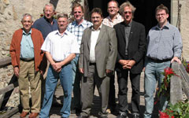
6. Predstavljanje tvrtke Kuster + Hager
6. Vorstellung Kuster + Hager
Organizacijska shema
Organisationsdiagramm
Upravni odbor
Menadžment K+H
Verwaltungsrat Geschäftsleitung K+H
Informatika
Sigurnost na radu
Upravljanje kvalitetom
Osposobljavanje naučnika
Informatik
Arbeitssicherheit
Qualitätsmanagement
Lehrlingsausbildung
K+H, Uznach
K. Hager, I. Caviezel
K+H, St. Gallen
F. Wüthrich
K+H, Pfäffikon
D. Cliotone
K+H, Frauenfeld
S. Hager
K+H, Uznach
K. Hager, I. Caviezel
K+H, St. Gallen
F. Wüthrich
K+H, Pfäffikon
D. Cliotone
K+H, Frauenfeld
S. Hager
Osoblje
K+H ukupno: cca 80 zaposlenih
K+H je projektirao i izgradio prvi uređaj za pročišćavanje otpadnih voda 1940. godine
Personal
K+H total: ca. 80 Mitarbeitende
K+H hat ihre erste Kläranlage 1940 projektiert und realisiert

Slide 10
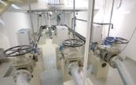
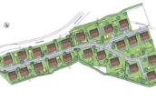
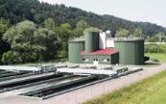
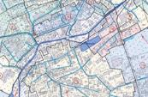
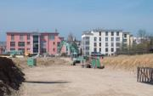
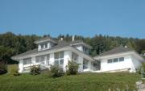
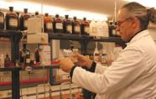
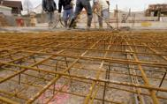
7. Predstavljanje tvrtke Kuster + Hager
7. Vorstellung Kuster + Hager
Osnivanje tvrtke Kuster + Hager 1954. godine
→ više od 60 godina iskustva!
Gründung von Kuster + Hager 1954
→ über 60 Jahre Erfahrung!
Kanalizacija,
pročišćavanje komunalnih i industrijskih otpadnih voda
Kanalisationen
Abwasserreinigung
für Kommunal- und
Industrieabwasser
Planiranje infrastrukture
Erschliessungsplanungen
Vodoopskrba
Wasserversorgungen
Ključne kompetencije
Cestogradnja,
niskogradnja,
Projektiranje sustava odvodnje
Kernkompetenzen
Strassenbau,
Tiefbau,
Entwässerungsplanungen
Statika (armirano-betonske i čelične konstrukcije)
Arhitektura
Analize vode i otpadnih voda
Architektur
Wasser- und Abwasseranalysen
Statik (Eisenbeton und Stahlbau)

Slide 11
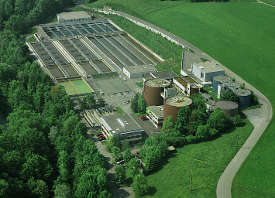
8. Primjer biološkog uklanjanja fosfora
UPOV Schönau
ARA Schönau
8. Beispiel Biologische Phosphor-Elimination
Naknadno pročišćavanje/filtracija
55 % aeroban
Nachklärung/ Filtration
55% aerob
30 % anaeroban
30% anaerob
15 % anoksičan
15% anoxisch
175.000 ES
Proširenje s bio-P
Veliko smanjenje potrošnje percipitatora
Ušteda na troškovima zbrinjavanja mulja
175.000 EG
Erweiterung mit Bio-P
starke Reduzierung des
Fällmittel-Verbrauches
Kosteneinsparungen bei
der Schlammentsorgung

Slide 12
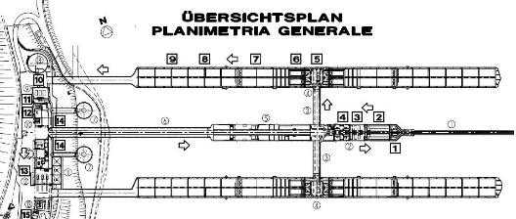
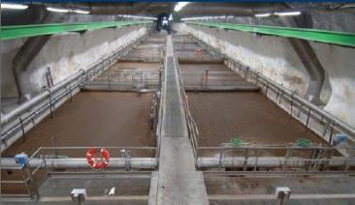
9. Primjer uređaja s kavernama
UPOV Tobl im Pustertal (Italija)
ARA Tobl im Pustertal (Italien)
9. Beispiel Kavernenanlage
Biološko pročišćavanje otpadnih voda u
uređaju s kavernama
Hidrauličko opterećenje: 95.000 EG_{hydr}
Biološko opterećenje: 130.000 EG_{bio}
Biologische Abwasserreinigung in einer Kaverne
Hydraulische Belastung: 95.000 EG_{hydr}
Biologische Belastung: 130.000 EG_{bio}

Slide 13
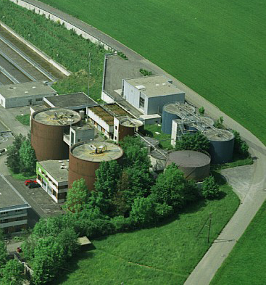
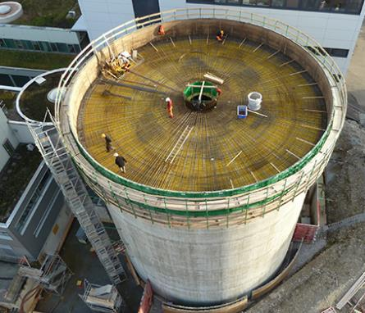
10. Faulturm Bauausführung
10. Anaerobni reaktor - izgradnja

Slide 14
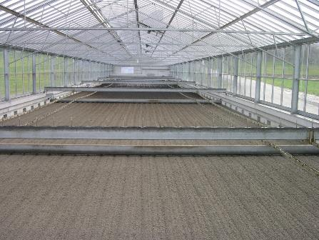
11. Primjer solarnog sušenja mulja
UPOV Einsiedeln
Staklenik s ventilacijom
Otpadna toplina iz kogeneracijskog postrojenja i iskorištavanje otpadne topline iz otpadnih voda
Niska potrošnja električne energije te niski troškovi održavanja i pogona
niski pogonski troškovi
Glashaus mit Lüftung
ARA Einsiedeln
11. Beispiel solare Klärschlamm-
Trocknung
Abwärme von BHKW und
Wärmerückgewinnung
aus dem Abwasser
niedriger Stromverbrauch
und geringer Aufwand für
Wartung und Unterhalt
tiefe Betriebskosten
Mulj na podnom grijanju
Tehnika prevrtanja
Klärschlamm auf Fussbodenheizung
Wendetechnik

Slide 15
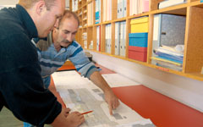
12. Kuster + Hager know-how
12. Kuster + Hager Know-How
Kuster + Hager raspolaže vrhunskim stručnim znanjem i iskustvom u realizaciji uređaja za pročišćavanje otpadnih voda:
60 godina mehaničko-biološki UPOV
50 godina anaerobna razgradnja mulja
35 godina uklanjanje fosfora
20 godina SBR tehnologija
15 godina membranska filtracija
2 godine eliminacija mikroonečišćenja
Naš svakodnevni rad sastoji se od optimizacije uređaja za pročišćavanje otpadnih voda u odnosu na funkcionalnost, proizvodnju energije, ekologiju i najniže moguće godišnje troškove.
Kuster + Hager haben bestes Know-How und Erfahrung in der Realisierung von Kläranlagen:
60 Jahre mechanisch biologische ARA
50 Jahre Schlammfaulungen
35 Jahre Phosphorelimination
20 Jahre SBR Technologie
15 Jahre Membranfiltration
2 Jahre Elimination von Mikroverunreinigungen
Unsere tägliche Arbeit besteht im Optimieren der Kläranlagen in Bezug auf Funktionalität, Energiegewinnung, Ökologie und möglichst tiefe Jahreskosten.

Slide 16
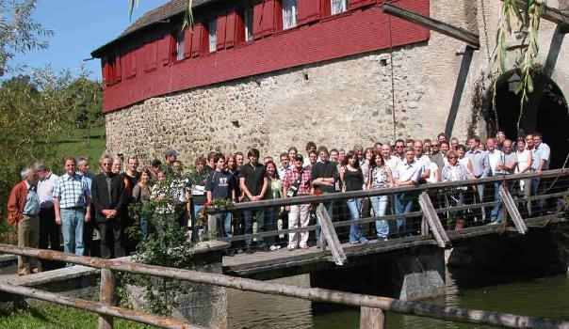
Tim inženjera tvrtke Kuster + Hager
Hvala na pozornosti!
Bilo bi mi drago kad bi se ostvarilasuradnja s Vama!
Kurt Hager
Inženjer ovlašten u Hrvatskoj
Kuster + Hager Ingenieurteam
Danke Ihnen für Ihre
Aufmerksamkeit und würde mich
über eine Zusammenarbeit freuen!
Kurt Hager
Ingenieur mit kroatischer Zulassung

